Slide 1
Proyecto EDA sobre población
Ciudades vs. pueblos

Slide 2
Algunas de las grandes ciudades de España sufrieron el descenso de población en los últimos 20 años.
Mediante la estadística y análisis de datos intentaré averiguar por qué.
Vamos con ello…

Slide 3
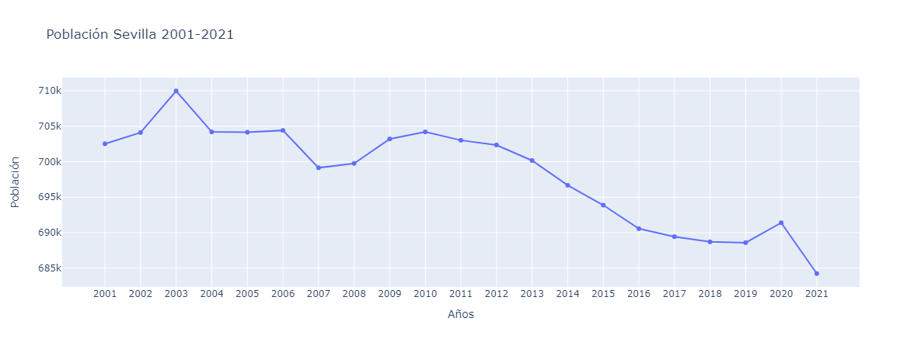
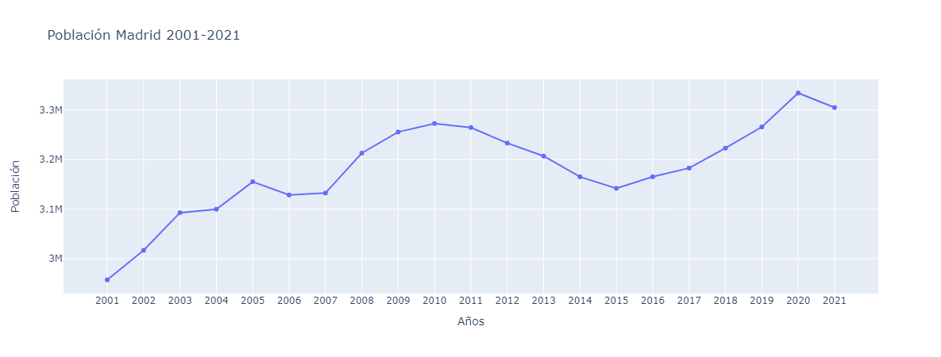

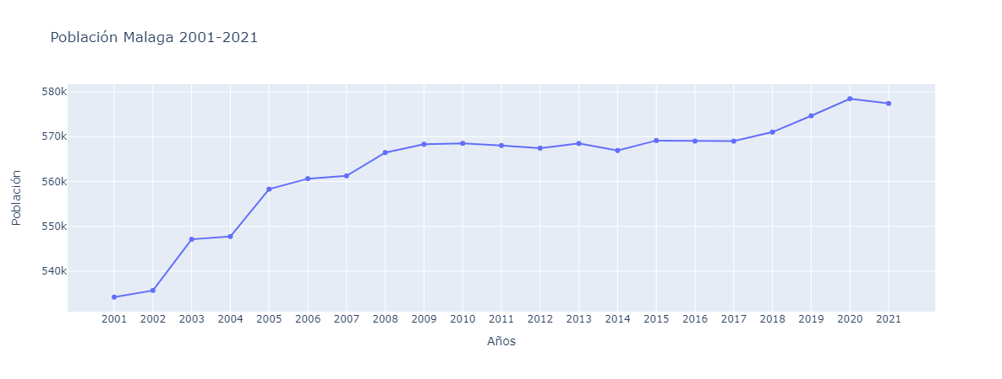
Aquí muestro algunos ejemplos.
Como podemos observar, Sevilla tiene una gran caída, sobre todo a partir del año 2005
Sevilla
Madrid
Málaga

Slide 4

Nos centraremos en la ciudad de Sevilla
En la siguiente diapositiva expondré algunos gráficos con la inmigración y emigración de
la capital de Andalucía con los pueblos más cercanos

Slide 5
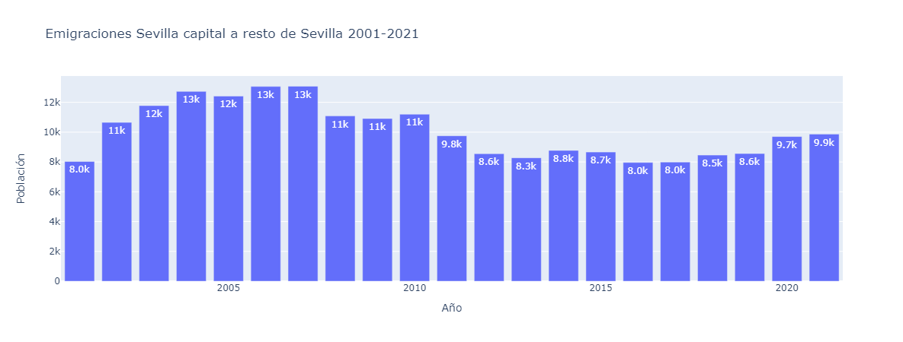
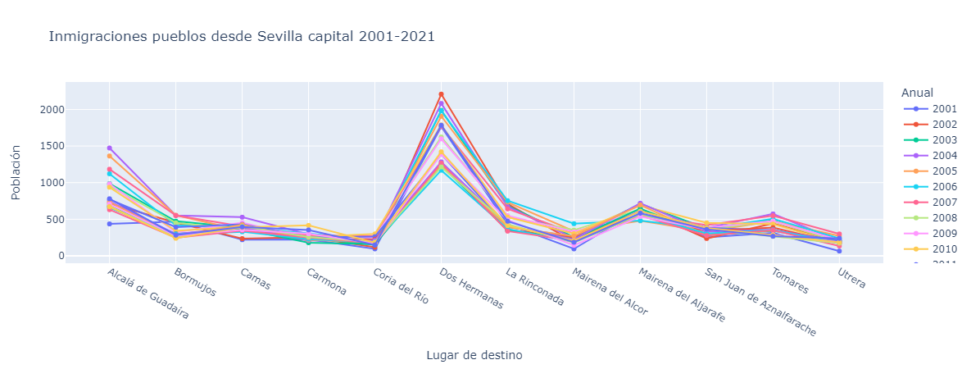
Aquí vemos la emigración de Sevilla hacía resto de provincia
En este gráfico se puede observar la inmigración de los pueblos más cercanos desde Sevilla

Slide 6


Hasta aquí muy bien, he comprobado como algunas personas “huyen” de la ciudad hacia los pueblos más cercanos.
Pero…¿por qué?
¿Es más tranquilo vivir en los pueblos?
¿Más barato? Quizás sea eso…
Voy a analizar y comparar los precios por m2 tanto en la capital como sus municipios

Slide 7
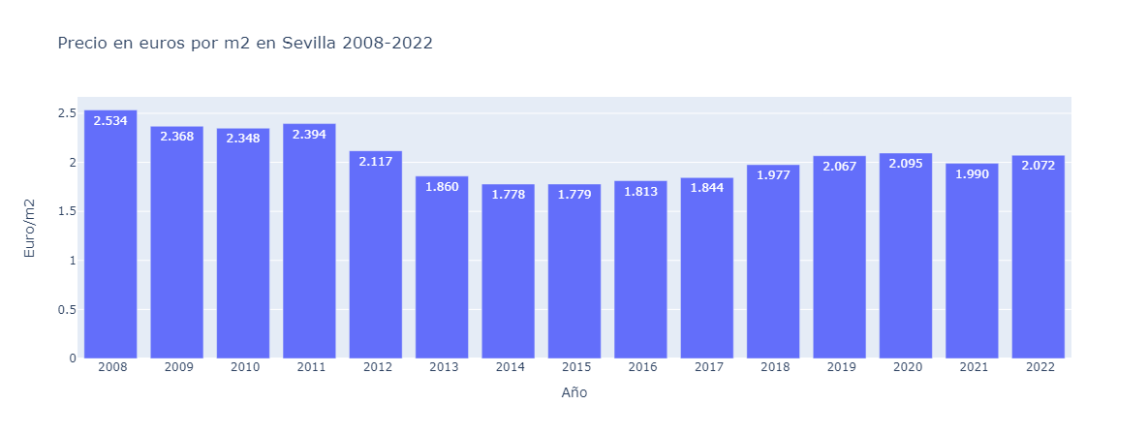
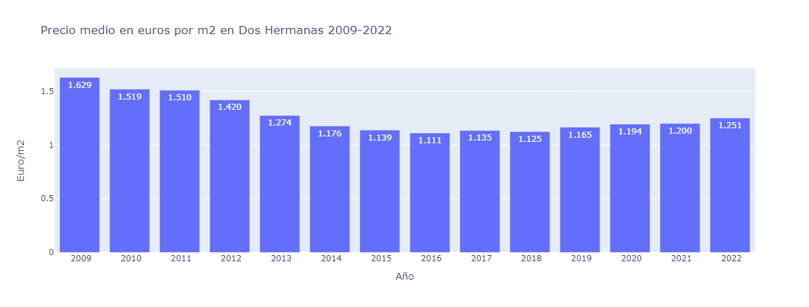

El precio medio por m2 en Sevilla parte de los 2000 hasta los 2500 euros.
Mientras que en Alcalá de Guadaíra van desde los 1100 hasta los 1500 euros, la mitad que en la capital.
Algo parecido pasa en Dos Hermanas.
Viendo los precios creo que es una buena razón vivir en los pueblos más cercanos.
Y con esto doy por concluida la investigación.

Slide 8

Muchas gracias por todo y os espero en el siguiente análisis.

